Slide 1



ФГУП «Комбинат
Электрохимприбор»

Slide 2
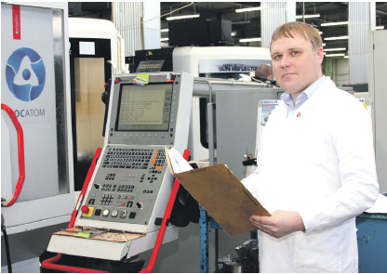
О предприятии
Федеральное государственное унитарное предприятие «Комбинат «Электрохимприбор» входит в структуру Государственной корпорации по атомной энергии «Росатом». Основано в 1947 году.
1 место в рейтинге работодателей HH.ru

Slide 3
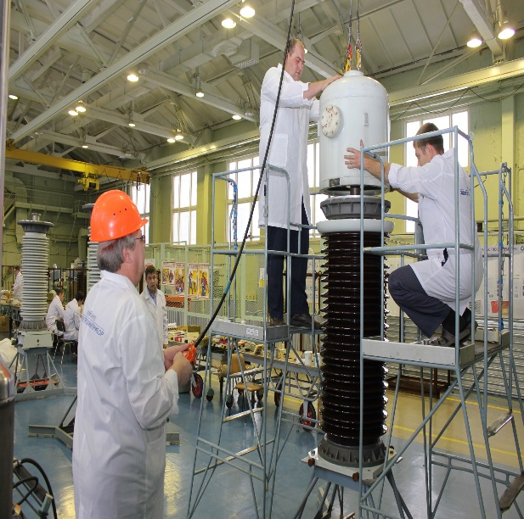
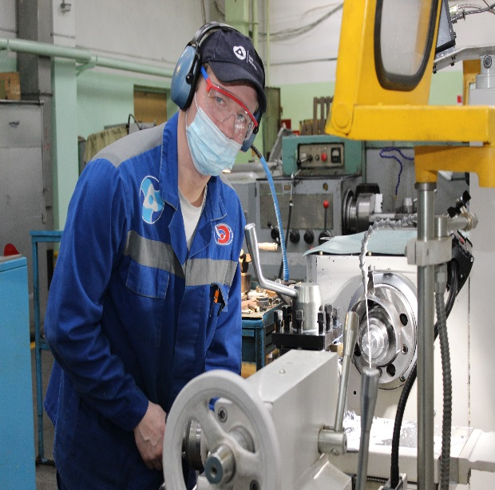
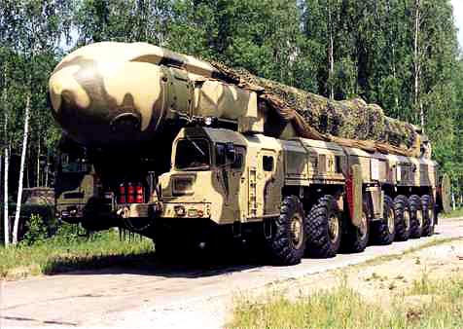






О предприятии. Ключевые компетенции
Производство образцов вооружения, военной и специальной техники
Электроэнергетическое оборудование
Геофизическая аппаратура
Газохимическое оборудование
Оборудование для Арктики
Аддитивные технологии
Электротехника
Нефтегазовое и буровое оборудование
Изотопы

Slide 4
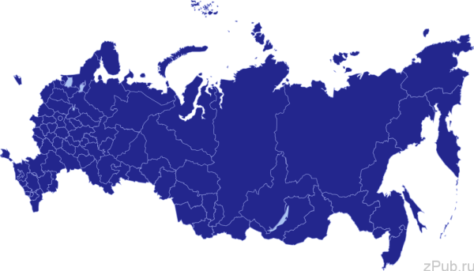


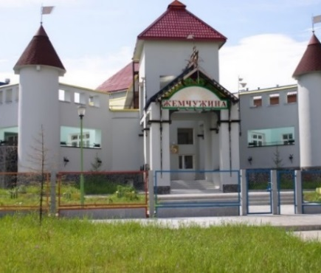
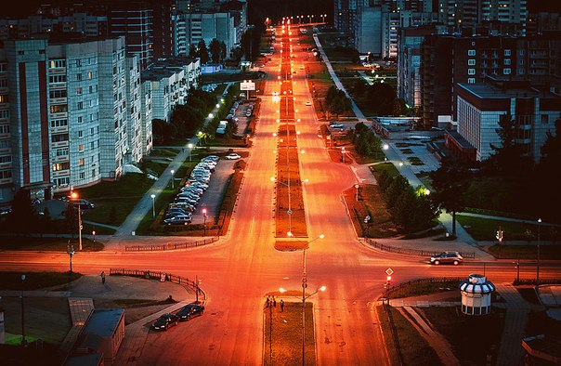
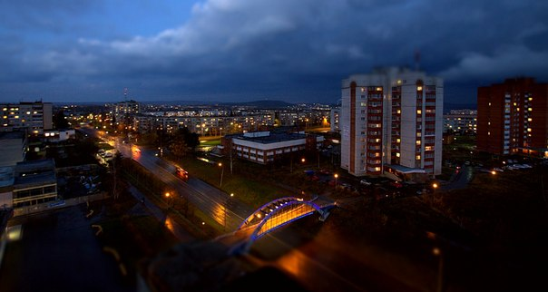
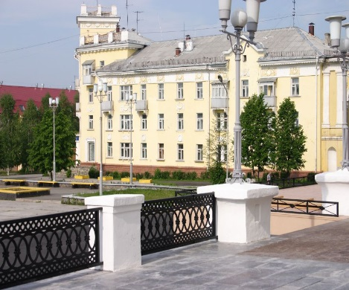
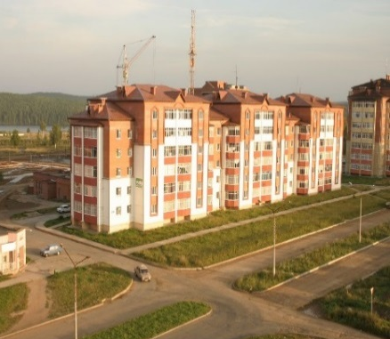
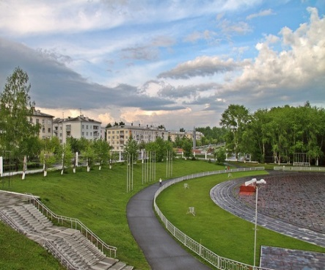
О предприятии. География
14
учреждений среднего образования
ФГУП «Комбинат «Электрохимприбор»,
г. Лесной Свердловская область
г. Екатеринбург
24
детских дошкольных
учреждений
24
детских дошкольных
учреждений
более 300 объектов торговли и общественного питания
14
учреждений культуры

Slide 5
Мы ждем выпускников следующих направлений подготовки:
Информатика и вычислительная техника
Управление в технических системах
Автоматизация технологических процессов и производств
Металловедение и термообработка металлов
Информационная безопасность
Материаловедение и технология новых материалов
Электроэнергетика и электротехника
Химическая технология
Химическая технология энергонасыщенных материалов и изделий
Техносферная безопасность
Конструирование и технология электронных средств
Химическая технология материалов современной энергетики
Конструкторско-технологическое обеспечение машиностроительных производств

Slide 6

Что мы предлагаем?
Заработная плата
От 20000 до 45000
Дополнительные выплаты:
10 000 при бракосочетании
50 000 при рождении ребенка
50 000 подъемные по возвращению из армии
Место проживания в корпоративном общежитии «Дружба»
В первые пол года работа с опытным наставником

Slide 7
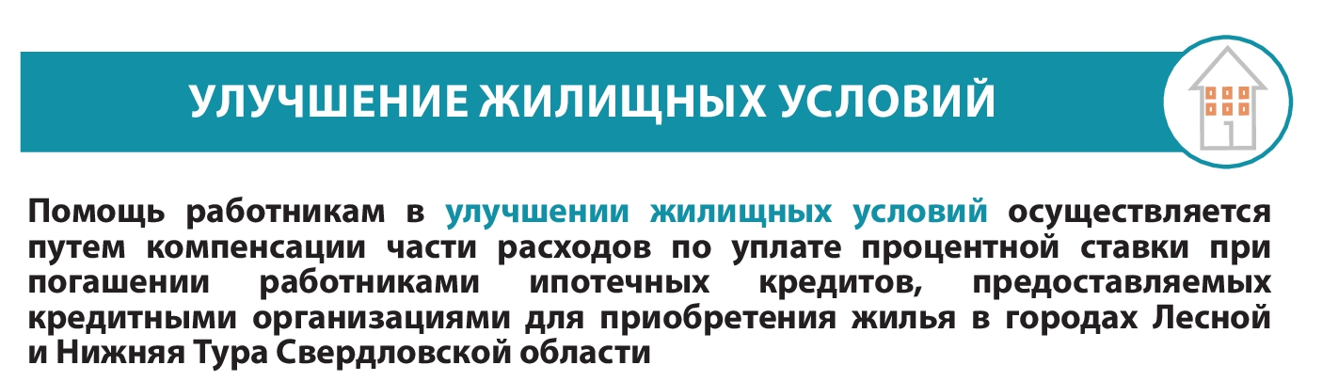
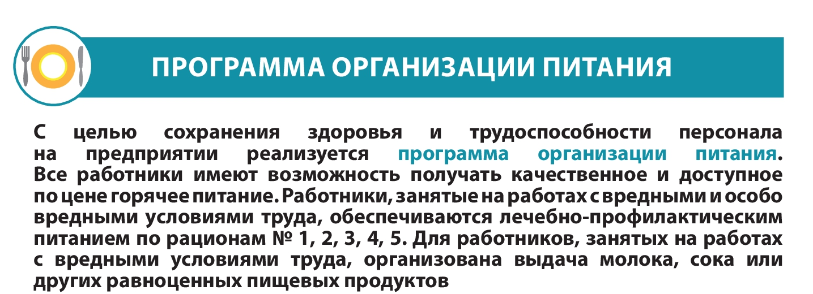
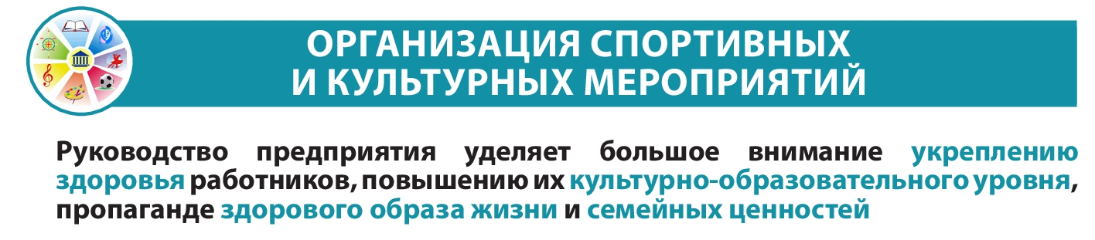
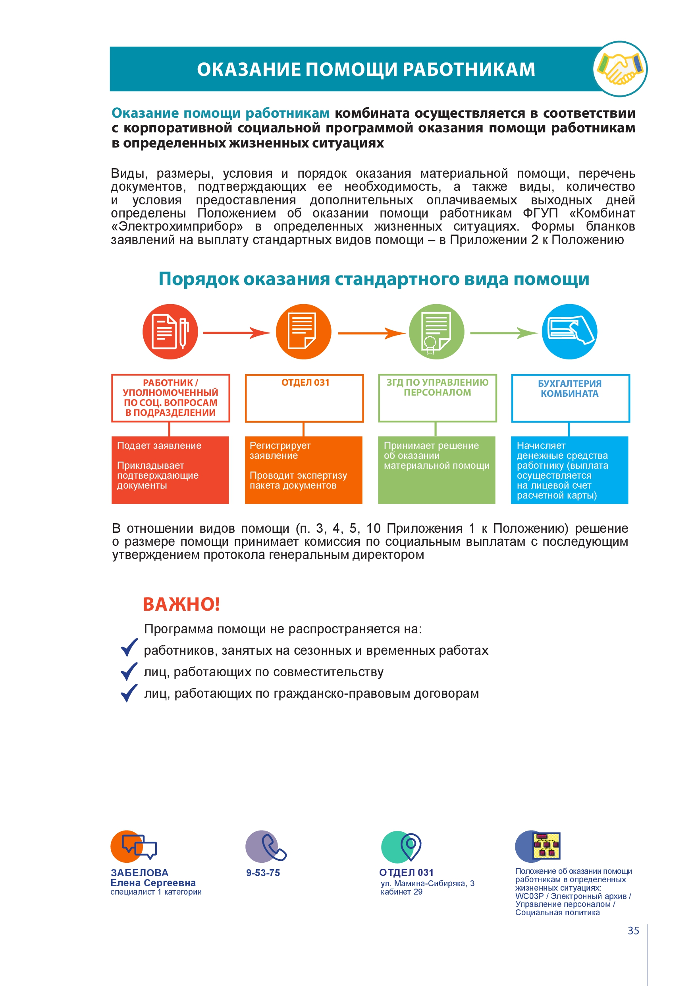
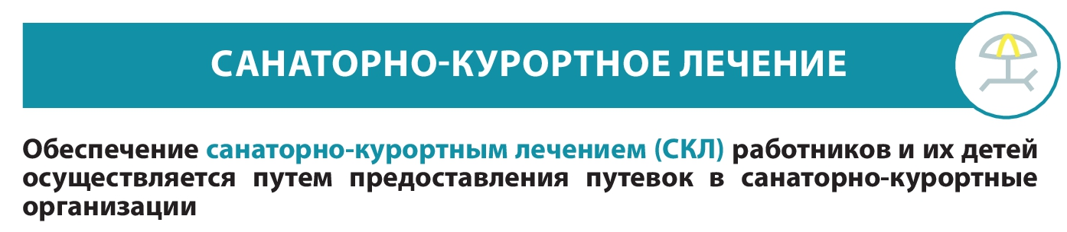
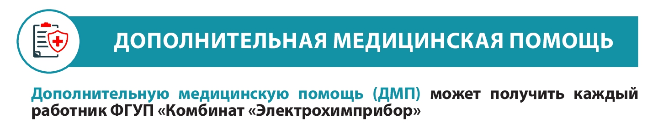
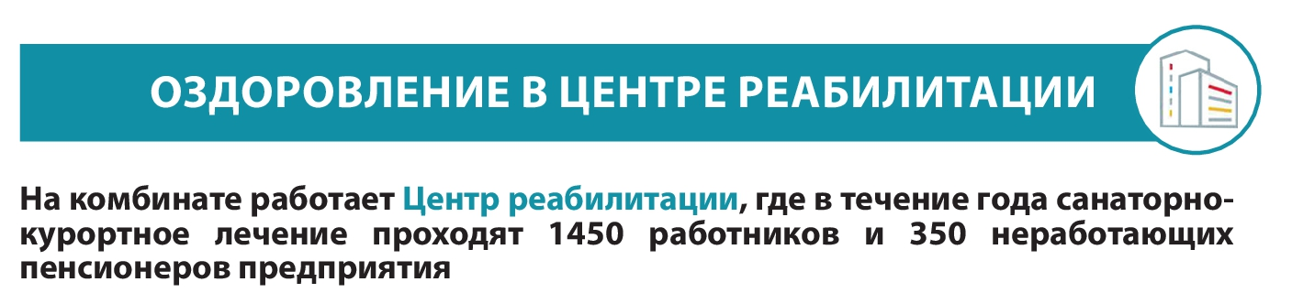
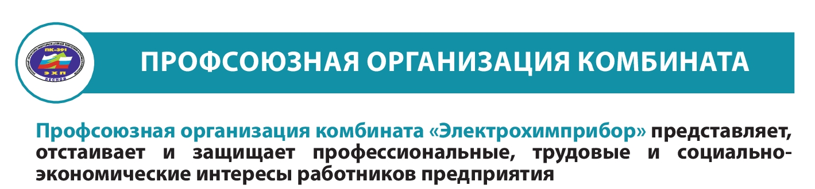
Корпоративные социальные программы,
реализуемые на комбинате

Slide 8




Обучение и развитие
Мобильное приложение для обучения
Ваш личный помощник
в получении знаний
24 часа в сутки
7 дней в неделю
Более 300 бесплатных
электронных курсов
и обучающих видео
15 направлений обучения:
личная эффективность, бизнес-навыки,
английский язык и многое другое
Более 200 книг
по менеджменту, лидерству
и личной эффективности
Дистанционное обучение
Дистанционные курсы имеют интерактивный электронный контент, позволяющий перевести процесс обучения в легкую игровую форму в удобное для вас время
Дистанционное обучение
с отрывом от работы
(в компьютерных классах, группы до 10 человек)
Индивидуальное обучение без отрыва от работы
(вход в обучающий портал с мобильных устройств в удобное время)
WorldSkills и AtomSkills – чемпионаты профессионального мастерства по методике WorldSkills
Возможность получения опыта от авторитетных экспертов отрасли по вашей компетенции, развития профессиональных навыков, а так же стать частью единой команды.
Профессиональное обучение
Всем работникам в зависимости от качества работы и личного потенциала обеспечиваются возможности профессионального развития

Slide 9


Карьерные возможности
Процесс управления карьерой и преемственностью реализуется на комбинате и в отрасли для специалистов с высоким потенциалом, которые хотят развиваться профессионально и расти по карьерной лестнице
Управленческий кадровый резерв
План преемственности
Каждый работник имеет возможность выбрать следующий карьерный шаг, обозначив тем самым свои карьерные ожидания, или продолжить развиваться как эксперт и профессионал в текущей должности
Управленческий кадровый резерв Госкорпорации «Росатом» – программы для подготовки и последующего назначения руководителей на ключевые позиции госкорпорации и ее организаций

Slide 10






Молодежная общественная организация
Молодежная общественная организация –
Объединение на основе общих интересов работников ФГУП «Комбинат «Электрохимприбор» в возрасте до 35 лет включительно.
Основные направления деятельности МОО
Культурно-массовое и спортивное направление
Волонтерское движение
Совет молодых специалистов
Организация семинаров, встречи с руководством
Организация участия в конкурсах профессионального мастерства

Slide 11

Условия трудоустройства
Гражданство РФ
Средний балл не ниже 4,00
Оформление допуска к сведениям, составляющим государственную тайну
Успешное выполнение задания для оценки Ваших способностей (для кандидатов на вакансию инженер-программист)

Slide 12
Этапы трудоустройства
Регистрация и подача резюме на едином отраслевом карьерном портале Rosatom-career.ru на вакансии ФГУП «Комбинат «Электрохимприбор»
Собеседование с руководителем подразделении
Прохождение медицинского осмотра для работы со сведениями, составляющими государственную тайну, по месту жительства
Направление почтой оригиналов анкеты, результатов медицинского осмотра
Проверочные мероприятия по присвоению допуска к сведениям, составляющим государственную тайну
Приезд в город Лесной для прохождения основного медицинского осмотра
Заключение трудового договора
Выход на работу
III этап
II этап
I этап
Дистанционное заполнение анкеты
Выполнение задания от руководителя подразделения (для кандидатов на вакансию инженер-программист)

Slide 13

Контакты
Для трудоустройства:
8 (34342) 9-53-57 Рогачева Наталья
8 (34342) 9-53-55 Соколова Светлана
8 (34342) 9-58-56 Волкова Оксана
personal56@ehp-atom.ru
Для прохождения практики:
8 (34342) 9-53-47
Михайдарова Анна
personaledu@ehp-atom.ru

